Slide 1
KÍNH CHÀO QUÝ PHỤ HUYNH VÀ GIÁO VIÊN

Slide 2
Nội Dung:
Giới Thiệu Chung
Thành Phần Trang Web
Những Khó khăn Khi Làm Sản Phẩm
Trình Bày Sản Phẩm
Ý Kiến Của Giáo Viên Và Phụ Huynh

Slide 3
GIỚI THIỆU CHUNG
1

Slide 4

1.Giới Thiệu Chung
Là trang Web bán sách
Lấy chủ đề 1/6
Có tổng cộng 3 trang

Slide 5
THÀNH PHẦN TRANG WEB
2

Slide 6
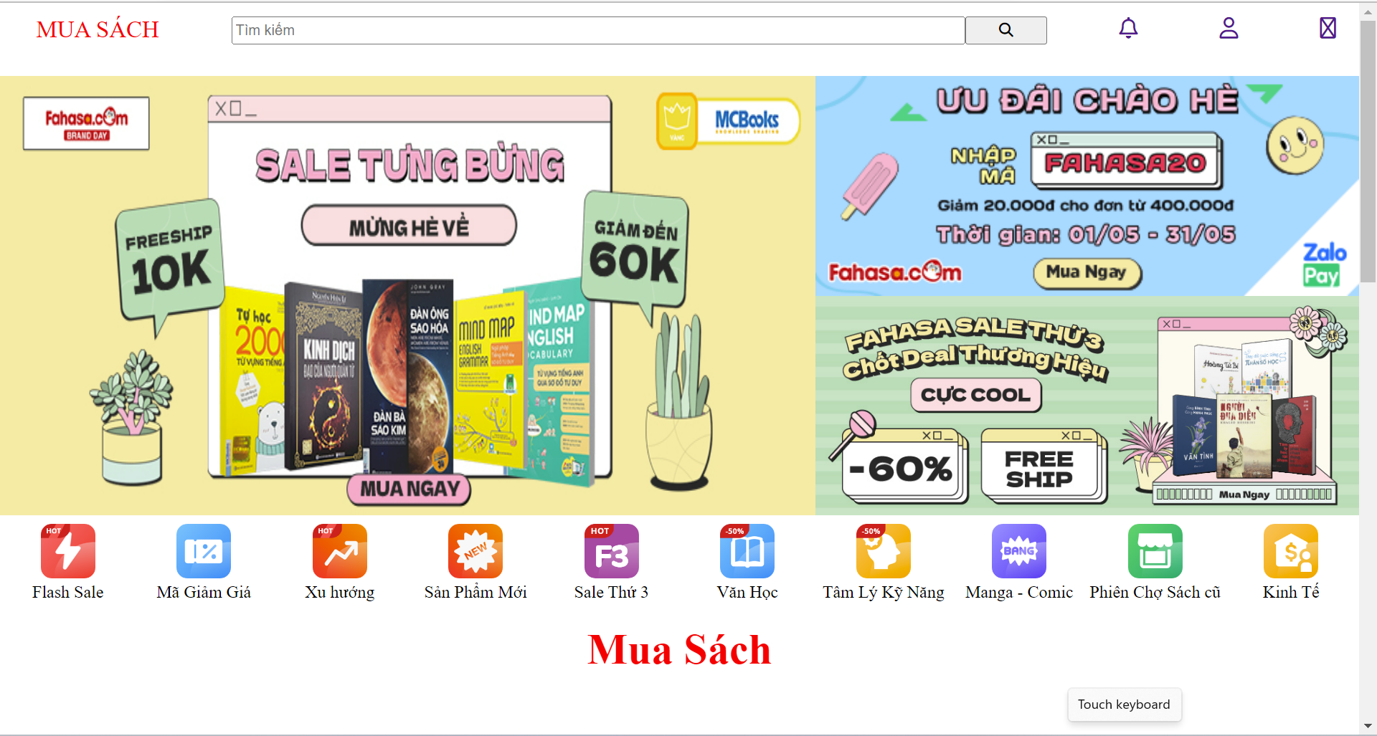
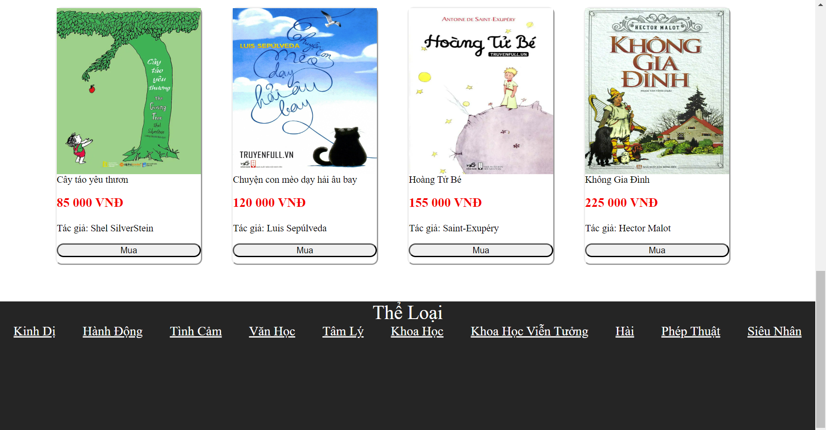
2.Thành Phần Trang Web
Trang chủ gồm 5 phần:
Thanh điều khiển
Mục quảng cáo
Ô mua bán sản phẩm
Phần mua sách
Ô Footer

Slide 7
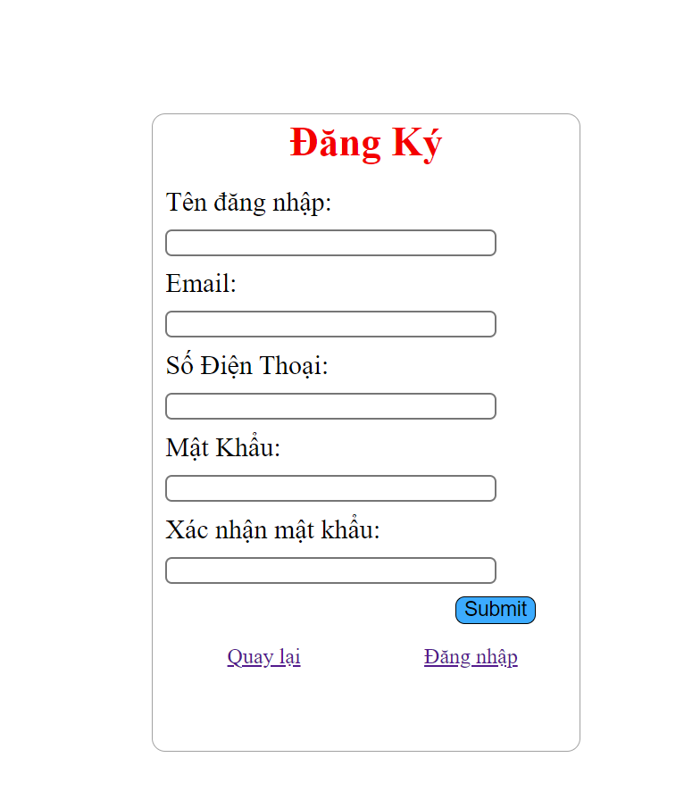
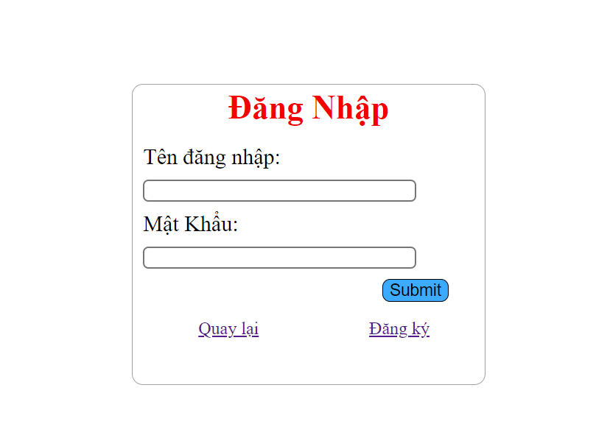
2.Thành Phần Trang Web
2 Trang khác gồm:
Đăng Ký
Đăng Nhập

Slide 8
NHỮNG KHÓ KHĂN KHI LÀM SẢN PHẨM
3

Slide 9
3.Những Khó Khăn Khi Làm Sản Phẩm
Hay gặp tình trạng lỗi giao diện
Thiếu ý tưởng
Gặp phải những điều không như ý

Slide 10
TRÌNH BÀY SẢN PHẨM
4

Slide 11
Ý KIẾN CỦA GIÁO VIÊN VÀ PHỤ HUYNH
4

Slide 12
CẢM ƠN PHỤ HUYNH VÀ GIÁO VIÊN ĐÃ LẮNG NGHE

